Slide 1
Тема: научные открытий XXI века
Выполнил: студент ИФСТ 1з Семенов М.А.
Проверил: профессор Виштак О.В.

Slide 2
Содержание
Автомобили с использованием водорода;
Генетическая инженерия;
Свободная энергия;
Искусственный интеллект;
Нанотехнология;
Антигравитация;
Автоматизация;
Робототехника;
Гиперзвуковый транспорт;

Slide 3
Цель работы
Цель: проанализировать научные открытий XXI века
Задачи:
определить научные открытия XXI века;
описать научные открытия XXI века.

Slide 4
научные открытий
Автомобили с использованием водорода
Генетическая инженерия
Свободная энергия
Искусственный интеллект
Нанотехнология
Антигравитация
Автоматизация
Робототехника
Гиперзвуковый транспорт

Slide 5
Автомобили с использованием водорода
Автомобили, работающие на водородном топливе, являются одним из самых важных изобретений XXI века. Это изобретение является прекрасной новостью для борьбы с глобальным потеплением. Данное удивительное создание не потребляет испокаемое топливо и это означает, что больше никогда не выпускается монооксид углерода. Эти автомобили работают на топливе, вырабатываемом возобновляемыми ресурсами, и не испускают ничего, кроме водяных паров. Топливо для этих автомобилей получается путем электролиза и т.п. Изобретение, ожидается, резко сократит сжигание ископаемого топлива в мире. Toyota Mirai 2015 года является одним из первых автомобилей с водородным топливом, которые коммерчески продаются до настоящего времени. Концепция Mirai основана на автомобиле Toyota FCV.

Slide 6
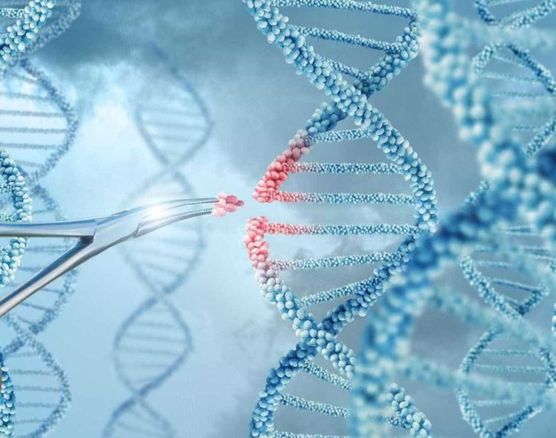
Генетическая инженерия
Генетическая инженерия является манипулированием структурой ДНК организма с применением биотехнологий. Генетическая инженерия принесла пользу областям медицины, фармакологии, воспроизводства, технологий и т.д. Улучшенные виды сельскохозяйственных культур, современные лекарства являются некоторыми из заметных достижений, связанных с генетической инженерией.

Slide 7
Свободная энергия
Энергия, как мы все знаем, жизненно важна для выживания человека. Люди живут благодаря разным формам энергии с тех пор, как они вступили в существование. В прошлом ископаемое топливо стало основным источником энергии. Развитие технологий позволило нам использовать альтернативные источники энергии. Мы можем использовать ветер, геотермическое тепло, воду и даже солнце как источник энергии. Свободная энергия или термодинамическая энергия развивается. Она, ожидается, доказывает жизненно важную и наиболее эффективную форму энергии в будущем

Slide 8
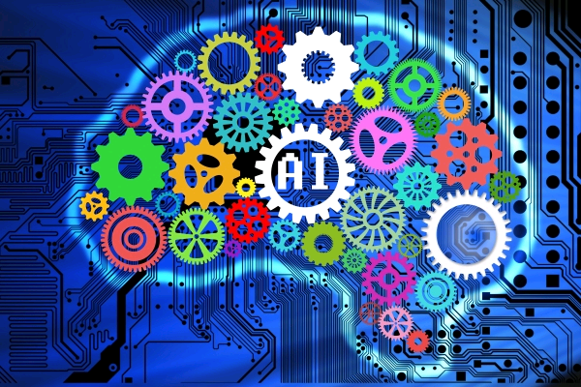
Искусственный интеллект
Искусственный интеллект развивается для установления связей между человеком и технологиями. В сегодняшнем мире роботы, игрушки и компьютеры выполняют приказ человека и отвечают потребностям в соответствии с его пожеланиями. Даже iPhone оснащен искусственным интеллектом в известной форме «SIRI»

Slide 9
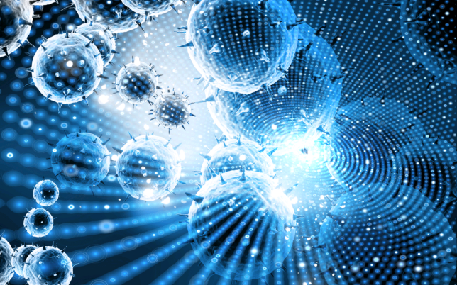
Нанотехнология
Нанотехнология – это манипулирование веществом на атомном, молекулярном и сверхмолекулярном уровне. Изобретение нанотехнологии позволяет нам превратить сложную технологию в простую, компактную форму. Несмотря на то, что по-прежнему остается большой потенциал для открытия, нанотехнология, несомненно, добавила новые главы в жизнь человека. Нанотехнология пронизывает все, от DVD дисков до бассейна отеля до ваших солнцезащитных очков.

Slide 10
Антигравитация
Первый человек, оказавшийся на Луне, имел представление о антигравитации. Другие, однако, воспринимали это как обман , а не реальность. После многих лет ученые теперь на грани делают его реальностью. Антигравитация является идеей создания места, свободного от гравитации. Представьте себе, что вы путешествуете по воздуху без необходимости идти в медленное движение или пожилые люди, плавающие в воздухе независимо от их веса! Подъем тяжелых вещей в сфере строительства будет простым и жизнь будет проще и быстрее с применением антигравитационной технологии.

Slide 11

Автоматизация
Автоматизация была обнаружена в процессе развития роботов. Еще есть место для значительного ее улучшения. Автоматизация продвигала обрабатывающую промышленность, содействуя процессам сборки. Домашняя автоматизация также является частью нашей повседневной жизни, как централизованное отопление, охлаждение и безопасные замки для дверей и ворот. Автоматизация упростила работу людей и может принести большую пользу человечеству.

Slide 12
Робототехника
Робототехника – это отрасль науки, развиваемая в XXI веке. Самый большой вклад, который она внесла – это машина в форме человека, широко известная как «Робот». Машина работает по собственному программированному интеллекту и мыслям, искусственно имплантированным в ней и выполняет автоматические функции. Роботы используются в сферах обрабатывающей промышленности, обороны, услуг, в разведке и в мерах безопасности. Разница между роботами и людьми размывается быстрыми темпами, поскольку роботы дальше развиваются и совершенствуются. Одним из лучших роботов был ASIMO. Он был разработан HONDA. ASIMO обладает способностью дифференцировать и взаимодействовать с людьми, и в настоящее время он представлен в Диснейленде.

Slide 13
Гиперзвуковый транспорт
Ученые приложили много времени и сил для достижения эффективности времени. Они разработали технологии, обеспечивающие наименьшее потребление времени с большей производительностью. Гиперзвуковый транспорт является одним из величайших изобретений XXI века в направлении к эффективности. Гиперзвуковый транспорт дал возможность подвижности с невообразимыми темпами. Эти транспортные средства способны покрывать большие расстояния со скоростью в 4 раза быстрее, чем звук.

Slide 14
выводы
Таким образом мы познакомились только с некоторыми вершинами науки. К началу XXI века относятся первые попытки государств координировать и регулировать научные исследования, исходя из своих задач. Эти общества и ассоциации играли большую роль в национальной консолидации научных сил и развитии информационных связей между коллективами исследователей. Образовались первые постоянно действующие международные научные организации.

Slide 15
Спасибо за внимание

